Slide 1
CHÀO MỪNG QUÝ THẦY CÔ VÀ CÁC EM ĐẾN VỚI TIẾT HỌC
Toán lớp 1A
GVCN: MAI THU HƯƠNG

Slide 2
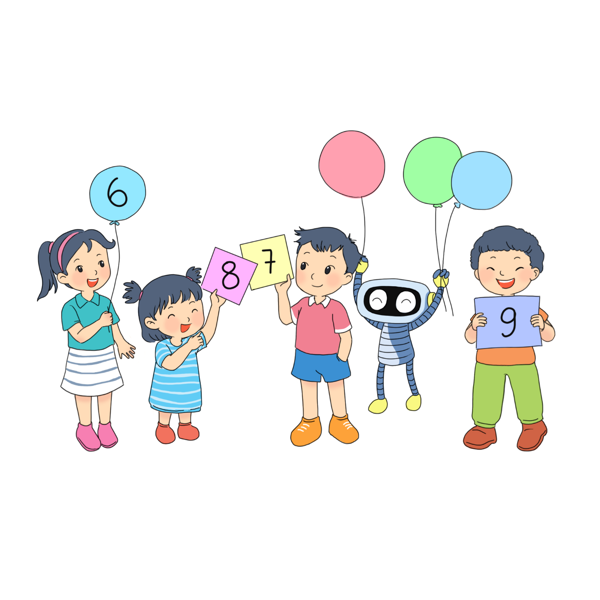
Luyện tập (trang 36, 37)
10

Slide 3
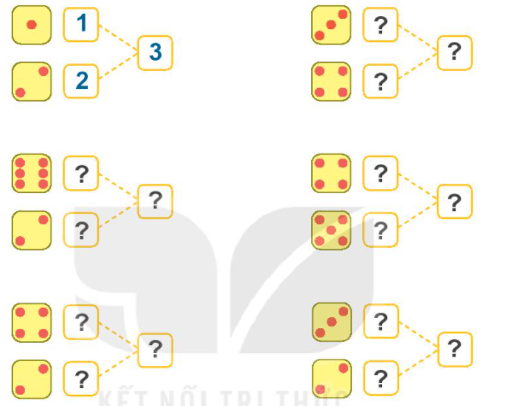
1
Số
?

Slide 4
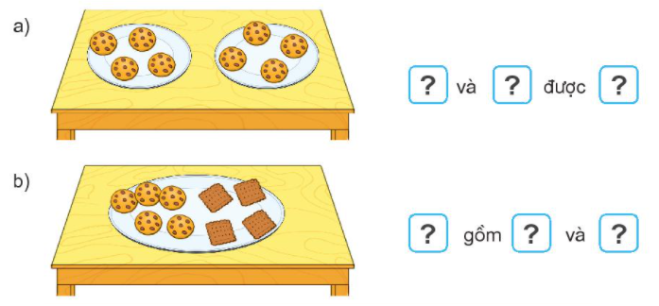
2
Số
?

Slide 5
2
Số
?

Slide 6
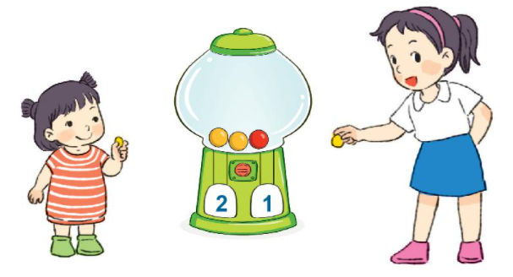
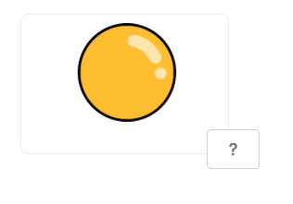
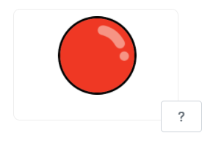
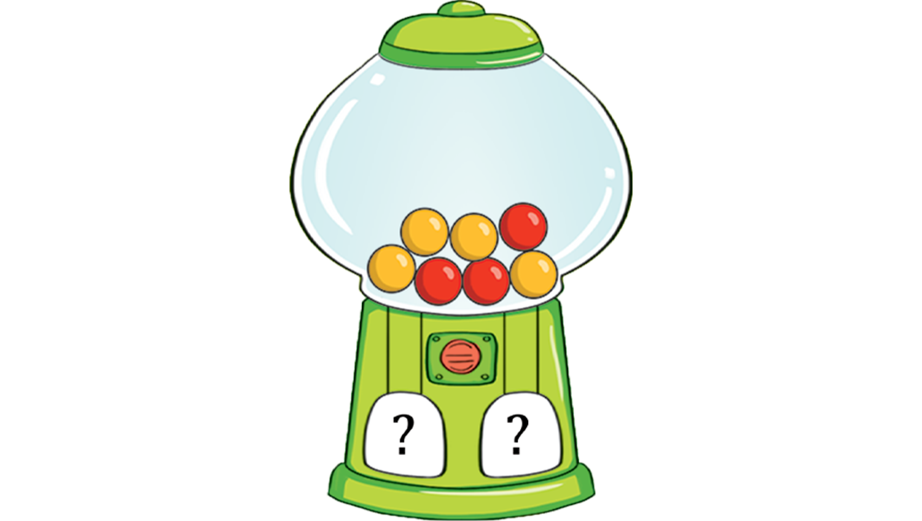
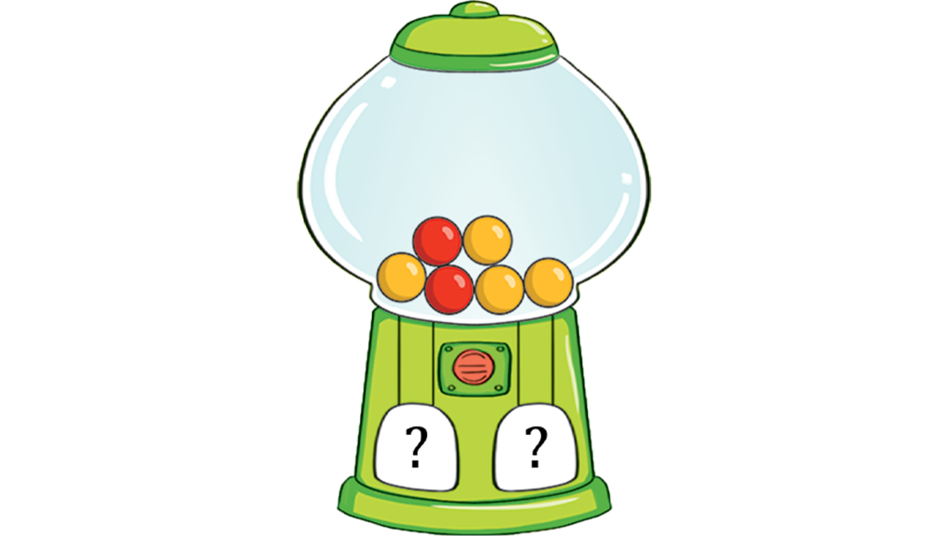
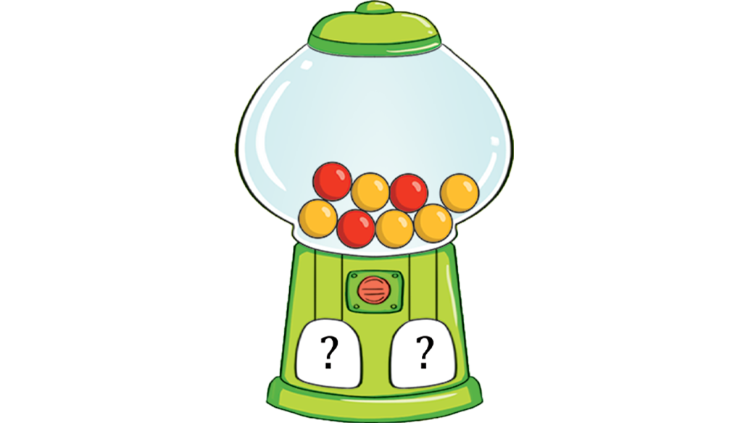
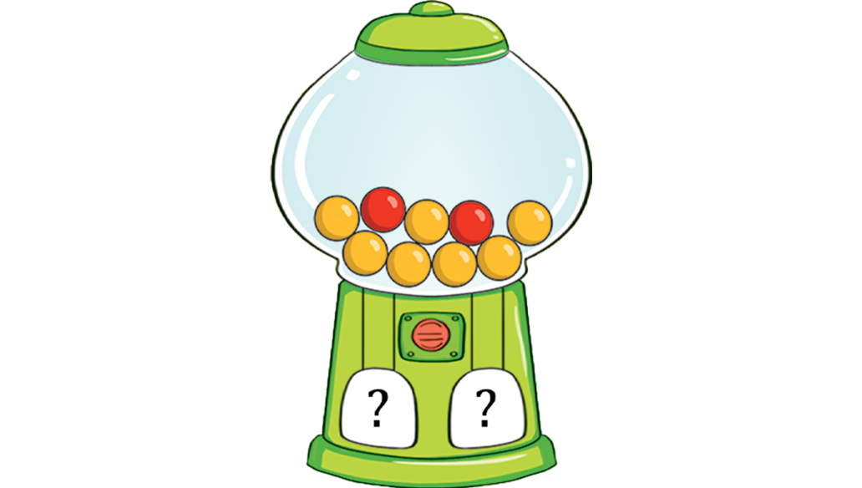
3
Số
?
15
10
9
8
7
6
5
4
3
2
1
Trò chơi:
“Ai nhanh hơn”

Slide 7
0
?
15
14
13
3
5
9
4
6
8
2
12
3
Số
11
10
1
7

Slide 8
?
15
14
13
3
5
9
4
6
8
3
Số
2
0
12
11
10
1
7

Slide 9
?
15
14
13
3
5
9
4
6
8
3
Số
2
0
12
11
10
1
7

Slide 10
?
15
14
13
3
5
9
4
6
8
3
Số
2
0
12
11
10
1
7

Slide 11
?
15
14
13
3
5
9
4
6
8
3
Số
2
0
12
11
10
1
7

Slide 12
3
Số
?
15
10
9
8
7
6
5
4
3
2
1
Trò chơi:
“Ai nhanh hơn”
4
3
4
2
1
4
5
3
7
2

Slide 13
Vận dụng

Slide 14
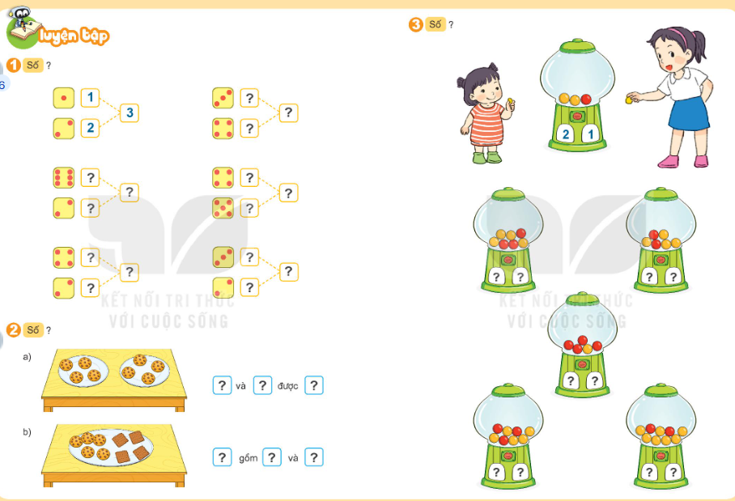
3
7
4
6
4
Hôm nay các em đã học được những gì ?
8
9
2
5
4
3
6
5
4
3
4
2
2
2
4
4
8
1
4
9
5
4
5
3
7
9

Slide 15
Hẹn gặp các thầy cô và các em ở buổi học tiếp theo

